Slide 1
Vizualizáció és képszintézis
WebGL path tracing
Szécsi László

Slide 2
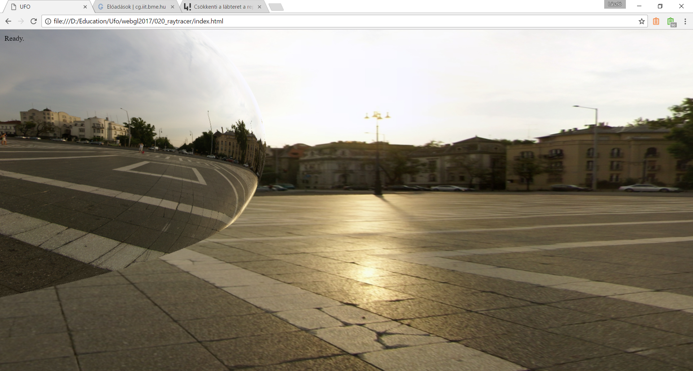
Indulás
ray tracer
rekurzió már van
tükröződés van

Slide 3
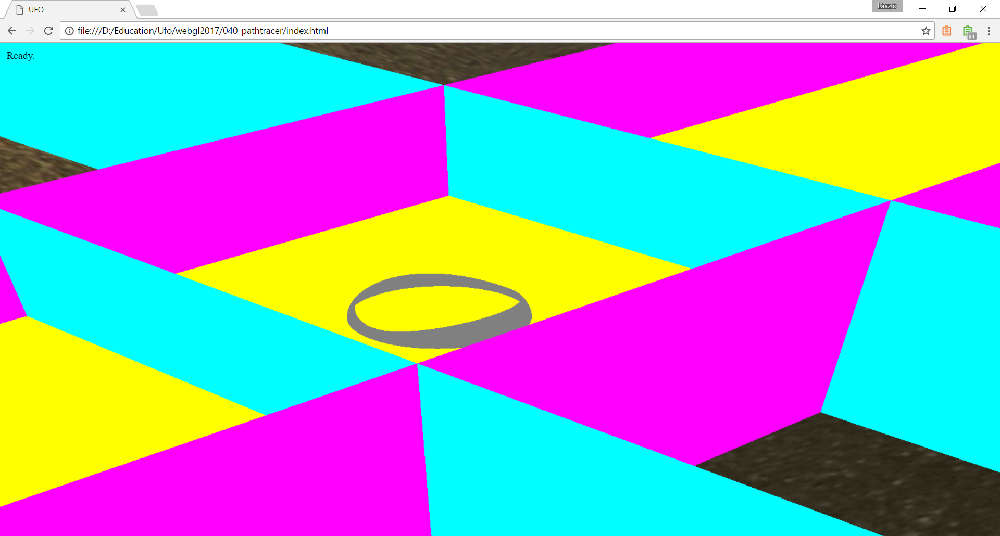
Egy lehetséges színtér
5 fal (3 duplasík kvadratikus felület)
anyag: diffúz színes
valami bent, a padlón
gömb, vagy gyűrű
legyen ez is diffúz egyelőre
plafon hiányzik
itt fog bejönni a fény
fényforrás az égbolt/környezet

Slide 4
Vertex shader jó legyen textúramutatáshoz is
#version 300 es
in vec4 vertexPosition;
in vec2 vertexTexCoord;
out vec2 tex;
out vec4 rayDir;
uniform struct {
vec3 position;
mat4 rayDirMatrix;
} camera;
void main(void) {
tex = vertexTexCoord;
rayDir = vertexPosition * camera.rayDirMatrix;
gl_Position = vertexPosition;
}

Slide 5
“Show texture” fragment shader: show-fs.glsl
#version 300 es
precision highp float;
in vec2 tex;
out vec4 fragmentColor;
uniform struct {
sampler2D averagedFrame;
} program;
void main(void) {
fragmentColor =
texture(program.averagedFrame, tex);
}

Slide 6
Scene-be új shader használata
val fsShow = Shader(gl, GL.FRAGMENT_SHADER, "show-fs.glsl")
val showProgram = Program(gl, vsQuad, fsShow, Program.PNT)

Slide 7
Render-to-texture erőforrások
lateinit var defaultFramebuffer : DefaultFramebuffer
lateinit var framebuffers : Array<Framebuffer>
var frameCount = 0

Slide 8
Render-to-texture erőforrások
fun resize(gl : WebGL2RenderingContext, canvas : HTMLCanvasElement) {
gl.viewport(0, 0, canvas.width, canvas.height)
camera.setAspectRatio(canvas.width.toFloat() / canvas.height.toFloat())
defaultFramebuffer = DefaultFramebuffer(canvas.width, canvas.height)
framebuffers = arrayOf(
Framebuffer(gl, 1, canvas.width, canvas.height,
GL.RGBA32F, GL.RGBA, GL.FLOAT),
Framebuffer(gl, 1, canvas.width, canvas.height,
GL.RGBA32F, GL.RGBA, GL.FLOAT)
)
}

Slide 9
Render-to-texture
traceProgram["previousFrame"]?.set(framebuffers[1].targets[0])
traceProgram["randoms[0]"]?.set(rndv4)
framebuffers[0].bind(gl)
traceProgram.draw(this, camera, *lights, *quadrics)
flipQuadGeometry.draw()
defaultFramebuffer.bind(gl)
showProgram["averagedFrame"]?.set(framebuffers[0].targets[0])
showProgram.draw()
flipQuadGeometry.draw()
framebuffers.reverse()

Slide 10
Átlagolás, ping pong
uniform struct {
sampler2D previousFrame;
} program;
fragmentColor = vec4(radiance, 1) * 0.01 + texture(program.previousFrame, tex) * 0.99;

Slide 11
Várt eredmény: temporal blur

Slide 12
Profibb átlagolás
lehet a súlyozás nem fix
hanem egyre csökkenő
uniformban átadható az eddigi frameek száma
hogy mindig az eddigi összes frame átlagát kapjuk
ha mozdul a kamera, kezdjük újra

Slide 13
Ray tracing → path tracing
ideális visszaverődési irány helyett random irányba folytatjuk a fényutat
diffúz felület, koszinuszos mintavételézés
ez helyettesíti a fény beesési szögének koszinuszával szorzást
de a kd*pi-vel kell szorozni – ez veszi át a reflectancia szerepét
Ugyanúgy 0-1 közötti rgb érték
fényforrás külön még nincs
de ha nincs találat, a háttér (környezet-textúrából olvasott) radianciáját adjuk vissza

Slide 14
Random (gömbben egyenletes, visszautasításos)
external object crypto {
fun getRandomValues(array : Uint32Array)
}
class Scene
val randoms by Vec4Array(64)
fun update
var i = 0
var j = 0
val randomInts = Uint32Array(2048)
crypto.getRandomValues(randomInts)
while(j < 64 && i < 2048) {
val x = randomInts[i+0].toFloat() / 4294967295.0f * 2.0f - 1.0f;
val y = randomInts[i+1].toFloat() / 4294967295.0f * 2.0f - 1.0f;
val z = randomInts[i+2].toFloat() / 4294967295.0f * 2.0f - 1.0f;
val w = randomInts[i+3].toFloat() / 4294967295.0f;
if(x*x+y*y+z*z<1.0f){
randoms[j].set(x, y, z, w)
j++ // accept
}
i+=4
}

Slide 15
Koszinuszos mintavétel
uniform struct {
vec4 randoms[64];
} scene;
d.xyz = normalize(normal+normalize(scene.randoms[iBounce].xyz));

Slide 16
Perpixel random
const float PI = 3.14159265358979323846264; // PI
const float PHIG = 1.61803398874989484820459 * 00000.1; // Golden Ratio
const float PIG = 3.14159265358979323846264 * 00000.1; // PI
const float SQ2G = 1.41421356237309504880169 * 10000.0; // Square Root of Two
float goldRand(in vec3 seed){
return fract(sin(dot(seed.xy*(seed.z+PHIG), vec2(PHIG, PIG)))*SQ2G);
}

Slide 17
Pixelenként más random
//egyszer a pixelben
float perPixelNoise = goldRand(vec3(texCoord * 1024.0, 1.0)) * 6.28318530718;
// minden random irányra egy pixelenként random forgatás
d.x = cos(perPixelNoise) * d.x + sin(perPixelNoise) * d.z;
d.z =-sin(perPixelNoise) * d.x + cos(perPixelNoise) * d.z;

Slide 18
Anti-aliasing
Az elsődleges sugár nem mindig a pixel középpontján megy át
Így a pixelen belül is átlagolunk
Ehhez a kezdő sugárirányt módosítsuk az első random számokkal
Ezeket a randomokat ne használjuk fel később!
Várt eredmény: nem-pixeles sziluettek

Slide 19
Környezetifényforrás-mintavételezés
Legyen a környezeti radiancia env map helyett egy függvénnyel adott
Egy adott középirányú, alfa sugarú térszögben (egy gömbi körlapon) konstans, máshol nulla
A fényút folytatása mellett mintavételezzük ezt az iránytartományt egyenletesen a kalapdoboz-tételre támaszkodva
Gömbön egyenletesből hengeren egyenletes az xy normalizálásával (z marad)
2 egység magas hengereből rövidebb henger a z skálázásával, eltolásával
Hengeren egyenletesből gömbön egyenletes az |xy| sqrt(1-z²)-re állításával
Ha a sugár nem talál el semmit, végezzük el az árnyalást a mintával mint irányfényforrással
Ha egy BRDF-mintavételezett nem-elsődleges sugár nem talál el semmit, akkor ne számoljunk hozzájárulást (mert az a másik módon már becsültük)

Slide 20
Emisszív felületek (nem-absztrakt fényforrások)
bestIndex alapján anyagválasztás
hardcodeolva vagy uniformból
ha emisszív, akkor valamennyi radianciát magától kiad
hozzájáruláshoz adjuk hozzá, persze az akkumulált szóródási valószínűséggel szorozva
pluszban még folytathatjuk a fényutat, az emisszívről is szóródhat fény

